Slide 1
ИНОВАТИВЕН РЕЗЕРВОАР ЗА ХИДРАВЛИЧНИ ПОМПИ,
произведен от „ХРОМ” АД в резултат от изпълнението на проект №BG161PO003-1.1.07-0318-C0001, финансиран ОП ”Развитие на конкурентоспособността на българската икономика” 2007-2013 г., процедура BG161PO003-1.1.07 „Внедряване на иновации в предприятията”

Slide 2
Информация за продукта
Иновативният резервоар представлява тънък, много дълбоко изтеглен хидравличен резервоар с определен радиус на горната част и прошити отвори за резби. Той е основна съставна част при производството на ръчни хидравлични помпи, които служат за задвижване на различни приспособления, устройства и прикачен инвентар, използвани в селскостопанската, сервизната, монтажната, ремонтната, транспортната изпитвателната и други дейности в различните сектори на икономиката.

Slide 3
Начин на приложение
Резервоарът се състои от две части, всяка от които е с форма на затворен от едната страна цилиндър, заварени една към друга със заваръчeн шев по периферията на отворената страна на цилиндрите, като към страничните стени на двете части са захванати закрепващи планки, а в долната част е монтиран щуцер за източване на течността от резервоара. Резервоарът се закрепва към корпуса на машината, която се обслужва от хидравличната помпа, посредством закрепващи планки и винтове. Самата хидравлична помпа се закрепва върху горната стена на горната част на резервоара посредством винтове, завивани в резбовите отвори на укрепващата планка.

Slide 4
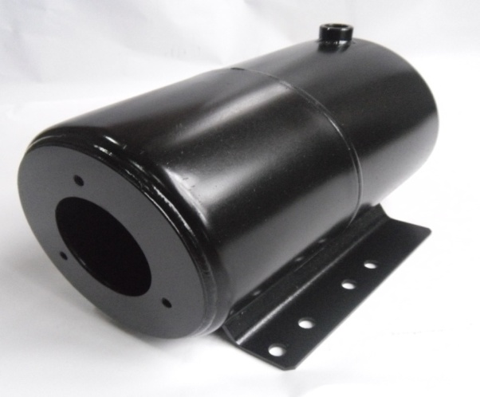
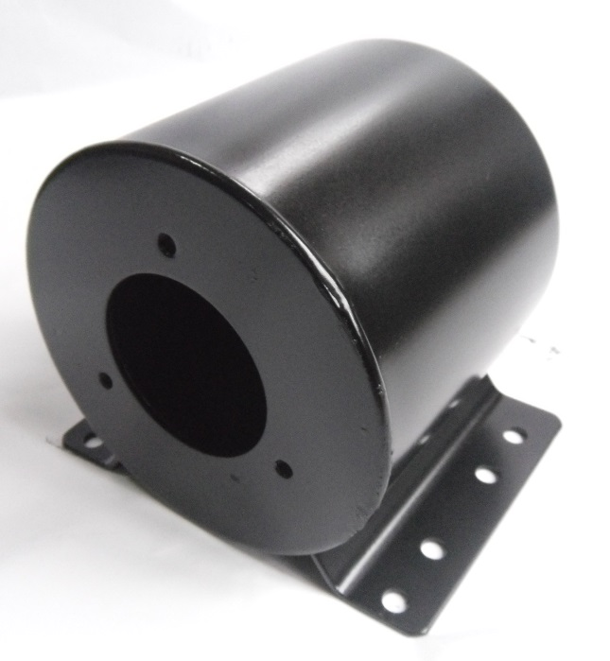
Основни модификации
Резервоари с вместимост:
2 литра
3 литра
5 литра
7 литра

Slide 5
Предимства на иновативния резервоар:
Олекотена конструкция
Ниска продажна цена
Лесен монтаж
Добър външен вид
Здравина на материала

Slide 6
Предлагани възможности:
Изпълнение на специфични модификации по спецификация на клиента
Бързо изпълнение на по-големи поръчки
Ценови отстъпки при по-големи обеми

Slide 7
За информация и поръчки:
Търговски отдел
гр. София, бул. "Витоша" 91
тел: +359 876 518835,
факс: +359 2 943 38 82
e-mail: office@chrom.bg
Производствена база и фирмен магазин "ХРОМ" АД
гр. Силистра, бул."Тутракан" 18
Работно време: 08.00 - 16.30
Почивен ден: Събота и Неделя
тел: +359 86 820 981
факс:+359 86 820 988
e-mail: chrom@chrom.bg

